Slide 1
PSI

Slide 2
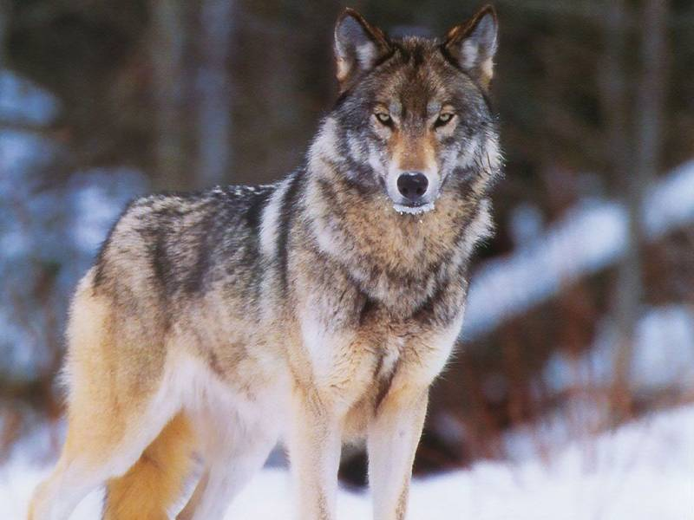
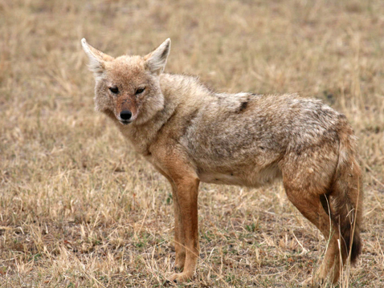
Podrijetlo i povijest psa
Iako podrijetlo pasa još nije u potpunosti rasvijetljeno, većina znastvenika smatra da je današnji pas nastao propitomljavanjem vuka i divljega psa sličnoga vuku. Iako postoje teorije da je današnji pas nastao od čaglja ili pak miješanjem čaglja i vuka .
Vuk
Čaglja

Slide 3
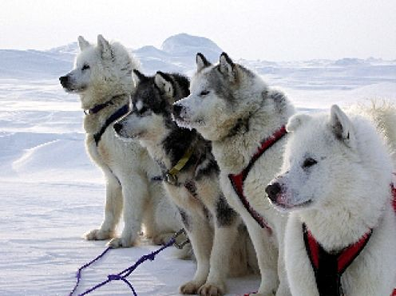
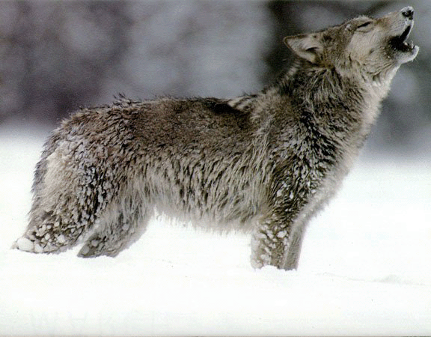
Prema novim znanstvenim istraživanjima pripitomljavljanje vuka odigravalo se paralelno u raznim djelovima svjeta.
Eskimski pas
Genetska istraživanja raznolikosti psećih pasmina upućuju na to da većina europskih i azijskih pasmina potječe od pripitomljavanja sivog vuka, dok je svjevernoamerički vuk primjerice praotac eskimskoga psa.
Sivi vuk

Slide 4
Psi su kroz povjest zauzimali specifična mjesta u mnogim kulturama. U starom Egiptu pas je bio povezan s bogom Anubisom i bio je predmet pravoga kulta. Faraoni su kao pratnju vodili hrtove i basete, koji su imali pravo sahranu i mumifikaciju. Sumerska i asirska civilizacija na području Mezepotamije poznaju i cijene divovske molške pse, nazvane po plemenu Mollos koje potječe s Tibeta.
Anubis-egipatski bog s tijelom čovjeka i glavom psa

Slide 5
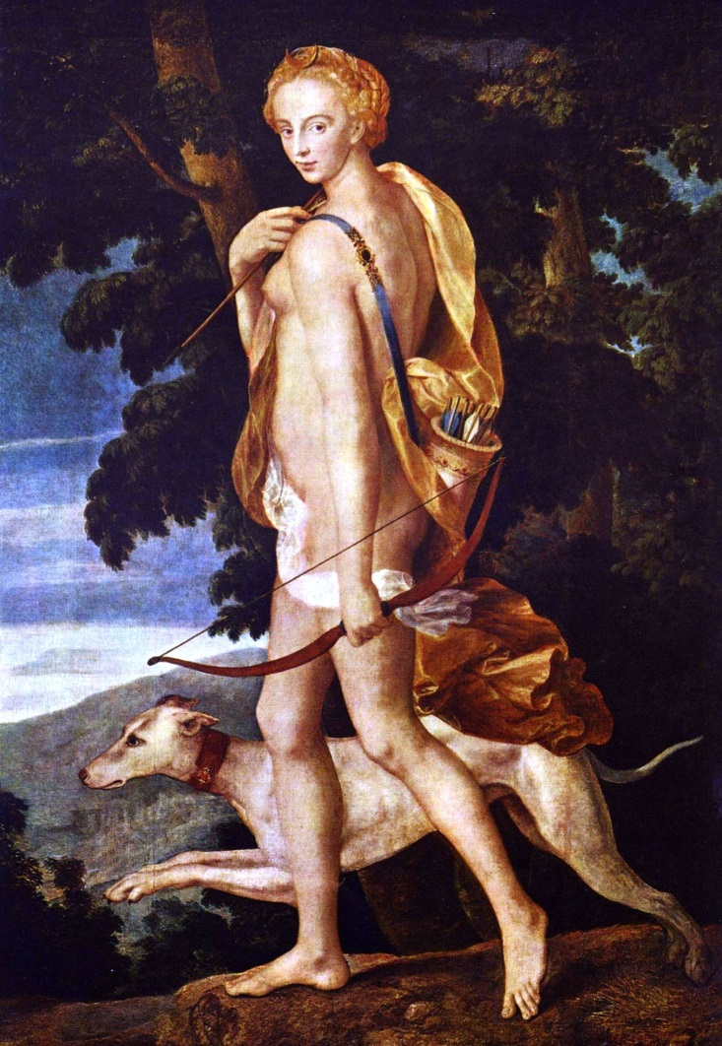
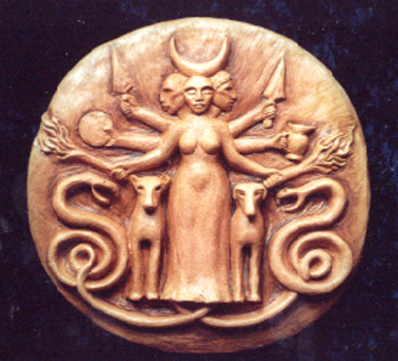
Pas zauzima značajno mjesto i u grčkoj mitologiji – psi su bila pratitelji Artemide, boginje mjeseca, zvijeri i lova, i Hekate, božice podzemnoga svijeta s tri glave i tri tijela.
Artemida
Hekata

Slide 6
Pse se u hinduzimu slavi na praznik Tihar, dok je u kineskoj kulturi psu posvećen jedan od dvanaest znakova kineskoga horoskopa.

Slide 7
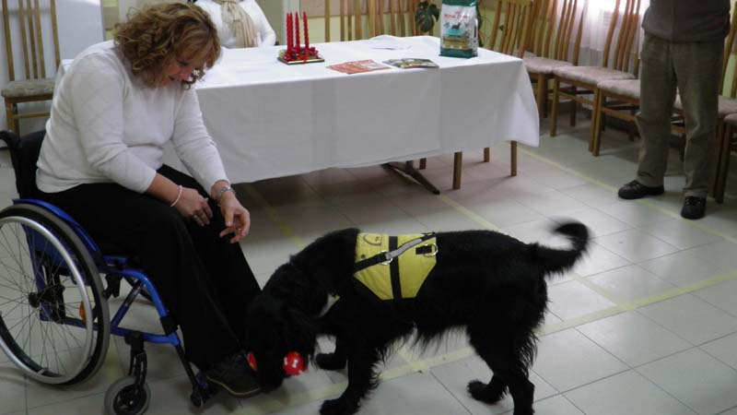
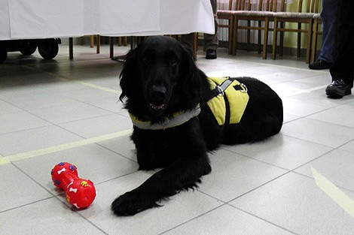
Terapijski psi
Važnu i istaknutu skupinu radnih pasa čine terapijski psi i psi pomogači.
To su psi specijalno obučeni za pomoć ljudima kod raznih vrsta bolesti, hendikepa ili procesa liječenja.
Rehabilitacijski psi –su psi koji pomažu osobama s invaliditedom u podizanju kvalitete njihova života.
Rehabilitacijski psi imaju i važanu psihološku ulogu za zdravlje, aktivnost osoba s invaliditetom, višestruko obogačuju kvalitetu njihova života.

Slide 8
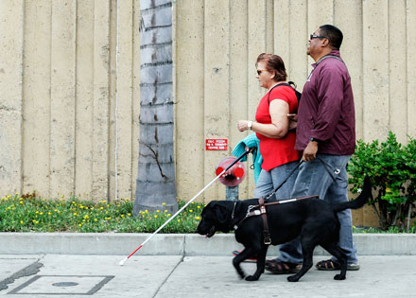
Psi vodiči- su psi koji pomažu hendikepiranim osobama u svakodnevnom životu.
Najpoznatija vrsta pasa vodiča jesu vodiči slijepih osoba.
Pas se uči poslušnosti, određenu pozu tijela, donosi željene predmete, navikava se na remenje koje će činiti dio opreme koju će nositi svaki dan.
Najčešći su psi vodići zlatni retriveri, labradori i njemački ovčari.
Psi vodiči gluhih osoba pomažu i u kretanju izvan kuće, upozoravajući vlasnika na zvukove sirena, pa čak i na pozivanje vlasnikova imena.

Slide 9
Terapijski psi – psi čija je osnovna uloga razvijanje osjećaja povezanosti i uloge kod ljudi u bolnicama, rehabilitacijskim centrima, staračkim domovima, kao kod ljudi ozbiljno narušena zdravlja i kod djece s teškoćama u razvoju
Terapijski psi izrazito se koriste kao pomoć djecu i mladima s teškoćama u razvoju

Slide 10
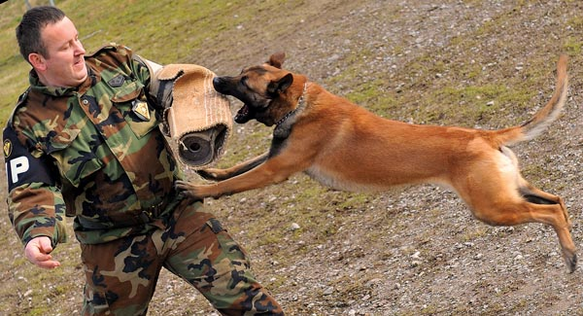
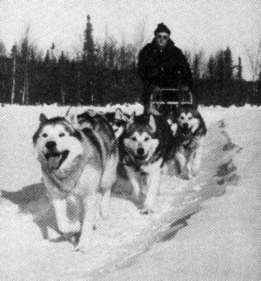
Još vrsta pasa
Vojni psi- skupina ”K-9” pasa spada u vojne pse. Obavljaju zadatke kao i policijski psi, no koriste se kao stražari, spaosioci i borbeni psi. U specijalnim okolnostima psi služe za komunikaciju ili dostavi sanitetskoga materijala ili oružja.
Psi koji vuku saonice- pristupnija u sjevernim krajevima svijeta. Vrste : haskiji i samojedi.

Slide 11
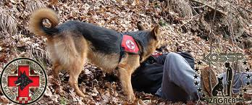
Psi glumci- pojavili se u 2. polovici prošlog stoljeća. Karakteristika: moraju imati miran karakter i sposobnost učenja, ponavljanja različitih vrsta zadataka i trikova. Vrste: mješanci
Radni psi –stočarski psi. Uloga: pomaganje u kontroliranju stada ovaca krava i drugih životinja, uloga u prirodnim rezervatima
Psi spasioci- uloga : istrenirani i obučeni za pronalaženje ljudi u nesraćama ili prilikom gubljenja ljudi u nesrećama.

Slide 12
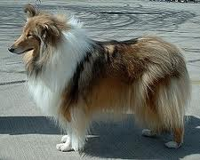
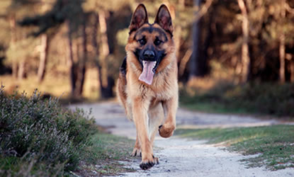
FCI 2 - Pinčevi, šnauceri, molosi i švicarski pastirski psi U skupini FCI 2 nalaze se vrlo raznolike pasmine.Pinčevi i šnauceri pasmine su koje dijele sličnu građu:imaju kvadratičnu građu tijela sa snažnom,klinastom glavom.Među molose,pak spadaju pasmine kojima je zajednički predak-mološki pas-doge i dogolike pasmine.Ti su psi mirna i postojana karaktera,ali se transformiraju u neustrašive borce kada treba zaštiti gospodara.
FCI 1 - Ovčarski i stočarski psi
Tu skupinu pasa, pored građe, povezuje želja za radom i izvršavanjem zadatka. Poslušni su, odani i izdržljivi. U toj skupini nalaze se neke od poznatijih pasmina,poput njemačkog i škotskog ovčara, ali i hrvatska autohtona pasmina, hrvatski ovčar.

Slide 13
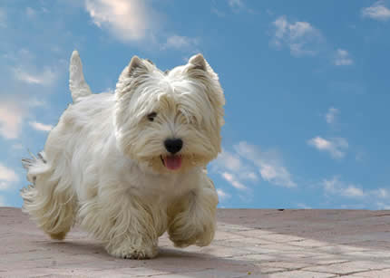
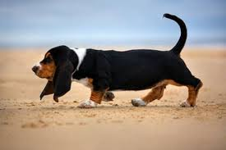
FCI 4 - Jazavčari Ti psi poznati su zbog izgleda:niski, kratkonogi, izdužene linije. Stvoreni su za lov na jazavce. Danas su zbog dobre i blage naravi,čovjeku kućni ljubimac. Dijele se na kratkodlake,dugodlake i oštrodleke.
FCI 3 - Terijeri
U toj skupini pronalazimo pasmine koje su se razvile od pasa lovaca na glodavce i sitnu divljač, poput miševa, zečeva, lisica... Živahne su i vesele naravi, ali mogu biti oštri i ratoborni.

Slide 14
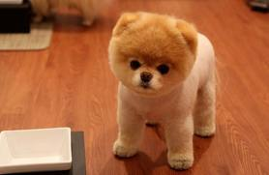
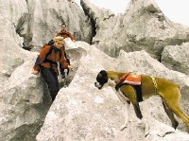
FCI 6-Psi tragači,goniči i srodne vrste Pripadnici skupine su lovački psi koji love u čoporima i kada nađu divljač svojim čudnim zavijanjem dozivaju gospodara.To su pasmine:Istarski gonič,posavski gonič i dalmatiner,a najpoznatiji pripadnici su baset i bigl.
FCI 5-Špic i primitivni tip pasa
Špicevi su se razvili na različitim kontinentima,ali svi su isti.Imaju tešku koštanu građu,snažne mišiće i neovisan karakter. Građom su najsličniji vukovima.

Slide 15
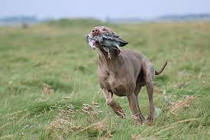
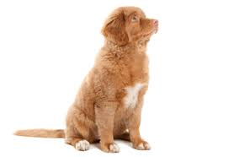
FCI 8 - Retriveri,šunjkavci i psi za vodu Retriveri i šnjukavci su lovci za vodu.Ptice gone kroz raslinje. Poznati su španijeli,labradori i zlatni retriveri
FCI 7 - Ptičari
Ptičari imaju osjetljiv njuh.Svojim njuhom pronalazi divljač na velikim udaljenostima.Koristi se ta sitnu,pernatu divljač.

Slide 16
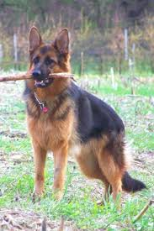
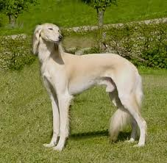
FCI 10-Hrtovi Specifični za gonjenje zbog dugih nogu i savijenih leđa. Nisu teški,a mogu postići brzinu od 70km/h. Oni su jedni od najstarijih pasmina; pronađeni na području Mezopotamije prije 5000 god.
FCI 9-Psi za igru i pratnju
To su psi izrazito niskog rasta, dobroćudni za dijecu. Čovjek ih je pretvorio u kućne ljubimce. To su pudle,golokoži psi, čivave, patuljaste španijele i pekinezere.

Slide 17
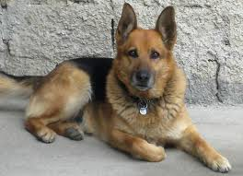
Radni i terapijski psi u hrvatskoj
Kao i u ostalim djelovima svijeta, ljudi su morali u Hrvatskoj od davnina uzgajali pse za pomoć u radu i livu. Na taj način uzgojene su hrvatske pasmine hrvatski ovčar(skupina FCI 1,ovčarski pas)i hrvatski tornjak (skupina FCI 2,planiski pas),koji su ljudima pomagali o čuvanju stoke, ali i u zaštiti od divljih životinja prvenstveno vuka i medvjeda .Zatim uzgojeni su istarski posavski goniči(skupina FCI 6,lovački psi),koji služe za lov na sitnu divljač,i dalmatinski pas (skupina FCI 6,srodne pasmine ),koji je također prvotno uzgojen kao lovac u čoporima,no danas se gotovo isključivo pojavljuje kao kućni ljubimac.U novije vrijeme u Hrvatskoj se uzgajaju i treniraju psi vodiči za slijepe osobe.U Hrvatskoj se terapijki psi školuju od 2002.godine i uključeni su u različite terapeutske prsocese-kod logopeda,defektologu,rehabilitatora i fizioterapeuta.

Slide 18
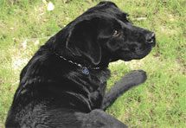
Korisnica u Hrvatskoj besplatno se dodjeljuju psi pomagači,i to psi vidiči za slabovidne i slijepe osobe,rehabilitacijski psi za teško pokretnei nepokretne osobe i terapijski psi ta djecu i mlade s teškoćama u razvoju.Postoje i psi za epileptičare,za gluhr,za dijabetičare,kao i psihopsi ta osobe s psihičkim smetnjama,al takvi psi kod nas još ne educiraju.Policijski psi u Hrvatskoj su se počeli koristiti 1992. godine unutar postrojbi Vojne policije.Današnji centar za obuku vodiča i službenih pasa smješten je u vojarni u Dugome selu.Ukopan je kapacirer oko 80 pasa , a najviše se uzgajaju njemački , bejgijski i nizozemski ovčari.Kao primjer odlikovanoga hrvatskog vojnog psa možemo navesti labradoricu Kety,koja je za uspješnu provedbu zadaća na mirovnoj misiji u Afganistanuodlikovana i medaljom NATO saveza.Na Svjetskome prvenstvu pasa tragača 2011. godinu hrvatska reprezentacija osvojila je prvo mjesto,čime su naši psi tragači dobili titulu najboljih na svjetu.

Slide 19
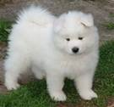
ZANIMLJIVOSTI

Slide 20
10 stvari koje sigurno niste znali o psima

Slide 21
1. Uplašen pas će staviti svoj rep između nogu, jer na taj način pokriva žlijezde u analnoj regiji. Budući da analne žlijezde izlučuju osobne mirise kojima se psi identificiraju, rep između nogu je ekvivalent nesigurnih ljudi koji pokriju lice rukama.
2. Hrtovi su najbrži psi na svijetu, s brzinom do 70 kilometara na sat.
3. Otisak psećeg nosa je jednak ljudskom otisku prstiju – i može se koristiti za jednostavnu identifikaciju pasa.
4. Psi imaju dvostruko više mišića od ljudi za kretanje ušiju. Psi koristite ove mišiće za prikaz preko 100 različitih izraza lica! Oni im također pomažu da čuju zvukove na četiri puta većoj udaljenosti od ljudi.

Slide 22
5. Psi mogu ‘pokupiti’ naše bolesti, a isto tako – psi mogu identificirati bolesti u ljudima, kao što su tumor ili dijabetis. Na svijetu postoji samo oko 350 Česky terijera – i vjerovatno su i najrjeđa pasmina
6. Psi mogu biti pametni kao 2-godišnje dijete, prema istraživanju koje je predstavljeno 2009. godine na sastanku Američkog psihološkog društva. Neke pasmine su sposobne da razumiju i do 200 riječi!
7. Studija iz 2008. godine objavljena u časopisu Proceedings of the National Academy of Sciences otkrila je da psi postaju ljubomorni kada ne dobiju poslasticu za trik, a drugi pas u blizini je dobije. Psi bi postali nervozni, počeli bi grebati, prestati raditi trikove i izbjegavati druge pse. Zanimljivo je to što psi nisu bili ljubomorni ako bi drugi pas dobio komad mesa, a oni komad kruha – bitno je samo da i oni nešto dobiju.

Slide 23
8. Psi su najraznolikija vrsta sisavca. Na primjer, lubanja Njemačkog ovčara se razlikuje od lubanje pekinezera, kao što se lubanja mačke razlikuje od lubanje morža.
9. Pas može locirati izvor zvuka u djeliću sekunde, a može čuti zvukove četiri puta dalje od ljudi.
10. Svi domaći psi imaju zajedničkog predaka – sivog vuka.

Slide 24
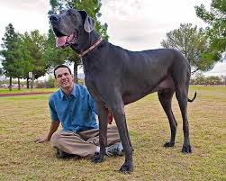
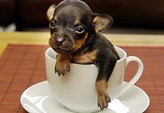
Najvišlji i najniži pas na svijetu

Slide 25
ZAŠTO PAS LIŽE RANE NA TIJELU? Poznato je da rane kod pasazarastaju prije nego rane kod ostalih domaćih životinja. Pas liže svoje rane kad se povrijedi kako ne bi došlo do infekcije. U slini psa nalaze se sastojci (karbonati, natrij, globulin) koji osvježavaju ranu, dezinficiraju je, suše i tako ubrzavaju zacijeljenje. ZAŠTO PSI JEDU TRAVU? Poznato je da se pas nekada isključivo hranio mesom životinja koje je ulovio, danas zvijeri pri ulovu najprije pojedu iznutrice (u želucu ima trave). Danas se pas uglavnom hrani 1/3 mesa i 2/3 ostalih proizvoda. Primjećujemo da pas jede travu ali ne svaku već tzv. pasju travu. Travom si olakšava probavu. Kada se pas čisti, često proguta i nešto dlaka koje mu ostanu u želucu. Trava mu pomaže da dlaku lakše povrati. Sama trava također pospješuje funkcije crijeva i želuca te u tijelo unosi i potrebnu dozu vitamina. ZAŠTO PAS ZAKOPAVA HRANU? Kada pas raspolaže s većom količinom hrane, zbog straha da je sutra možda neće imati, zakopava je u zemlju ili pijesak. To u prirodi rade šakali i vukovi. Ta hrana psu ne služi samo kao rezerva, nego zakopano meso i druga hrana zbog vlage u zemlji sazrije i fermentira. Na taj način hrana postaje ukusnija i lakše probavljiva. ZAŠTO, KADA POČNE LAJATI JEDAN PAS, LAJU l SVI OSTALI PSI U SUSJEDSTVU? Poznato je da je nekada pas živio u čoporu i da je društvena životinja. Prilikom zbližavanja čovjeka i psa društvenost prema drugim psima je oslabila. Postao je privržen svome vlasniku kojeg doživljava kao vođu čopora. Naravno, ne zaboravlja svoje porijeklo. U psu se bude uspomene na čopor, na noćno zavijanje (danas samo kod vukova i šakala). Ako pas najavi neku promjenu u svojoj okolini isto naprave (počnu lajati) svi psi u susjedstvu, bez obzira stoje kod njih sve mirno. To je odraz njihove uzajamne brige i pomoći u spomen nekadašnjeg zajedništva u čoporu, iako bi se u međusobnom susretu sigurno potukli.

Slide 26
ZAŠTO PSI TRČE ZA VOZILIMA? Svatko od nas imao je priliku vidjeti psa kako trči za automobilom i želi ga ugristi, a kad mu to ne uspije, s repom među nogama vraća se natrag u svoje dvorište. To je refleks prastarog načina lova koji je bio pasja potreba: da ugrize divljač, zadavi je i time priskrbi plijen za sebe i gospodara. Nos mu ukazuje da je auto stroj od željeza, oči i razum mu kazuju da je njegov trk uzaludan. Pas se ponaša nagonski. ZAŠTO PSI PREDNJIM l ZADNJIM NOGAMA GREBU PO ZEMLJI? Vukovi na svojim stazama a posebno na križanjima zadnjim nogama grebu po zemlji te na taj način ostavljaju znakove raspoznavanja, kao orijentaciju za čopor koji ih slijedi. Na isti način psi obilježavaju svoj teren da bi iza njih ostao bilo kakav trag. Namjena tih tragova je da upozori i obavijesti ostale pse da je tuda prošao te da računaju na susret s njim. ZAŠTO PAS KRUŽI KADA ŽELI LEĆI? Iz iskustva znamo da svaki pas prije spavanja više puta kruži oko ležaja te zatim legne. To činii u kućici, u stanu ili na livadi. Tu pojavu je pas naslijedio od predaka koji su izabirali ležajeve u kakvoj udolini kako bi se što ugodnije smjestili. Mnogi nagonski postupci današnjeg psa podsjećaju na instinktivne (nagonske) radnje njegovih predaka koje su morali upotrebljavati da bi opstali. ZAŠTO PAS DAHĆE? Pas se ne znoji i dahtanjem, otvorenih usta i isplaženim jezikom se rashlađuje, odnosno regulira temperaturu tijela. Normalna temperatura psa je 38,5 C.

Slide 27
Jeste li znali ?
Psi mogu razumjeti do 250 različitih riječi i gestikulacija, mogu brojati do 5 i doristiti se jednostavnim matematičkim operacijama.Prosječan pas inteligantan je kao i dvogodišnje dijete.
Otisak psećega nosa jednak je ljudskomi otisku prstiju i može koristiti za jednostavnu identifikaciju pasa.
Psi imaju dvostruko više mišića od ljudi za kretanje ušiju.Psi se koriste tim mišićima za prikaz više od 100 različitih izraza lica! Oni im također pomažu da čuju zvukove na četiri puta većoj udaljenosti od ljudi.Psu je potrebna samo 1/600 sekunde kako bi shvatio odakle dolazi zvuk.
Pseće oči imaju posebnu membranu koja im omogućava da vide u mraku.
mit je da psi vide crno-bijelo.Zapravo psi vide plavo,zelenkasto-žuto i razne nijanse sive.
U Iranu je zabranjeno držati psa kao kućnog ljubimca, no smije ga držati ako se dokaže da je potreban za lov ili čuvanje kuće.

Slide 28
Kraj!!
Napravili: 6 b !!

